Slide 1
Закаливание детей подготовительной группы.
  Здоровье нужно всем – и детям, и взрослым, и даже животным. Укрепление здоровья детей должно осуществляться совместными усилиями семьи и детского сада. При этом ведущая роль принадлежит дошкольному учреждению, где ребенок проводит большую часть своего активного времени.
Следовательно, укрепление здоровья детей в дошкольных учреждениях – первостепенная задача педагогического и медицинского персонала. Что нужно делать, чтобы быть здоровым? С древних времен было замечено, что закаливание способствует укреплению здоровья. Поэтому закаливающие мероприятия должны составлять основу воспитательно-оздоровительного процесса, цель которых – снизить заболеваемость детей.
Общие закаливающие мероприятия:
Правильный режим дня
Рациональное питание
Рациональная одежда
Соответствующий воздушный и температурный режим в помещениях
Дневной сон
Регулярное проветривание помещений
Ежедневные прогулки.
Проводятся специальные закаливающие процедуры:
воздушные ванны
гимнастика пробуждения
ходьба по массажным коврикам с целью закаливания и профилактики плоскостопия

Slide 2
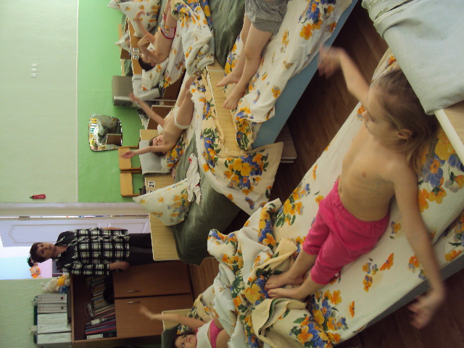
Кто спит в постели сладко?
Давно пора вставать.
Спешите на зарядку!
Мы вас не будем ждать!
Носом глубоко дышите,
Спинку ровненько держите!

Slide 3
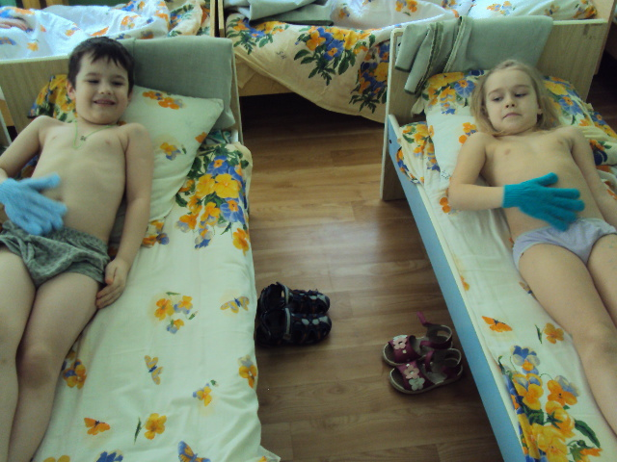
Светит солнце ярко,
Стало жарко-жарко.
Бабочки проснулись,
Детки улыбнулись.

Slide 4
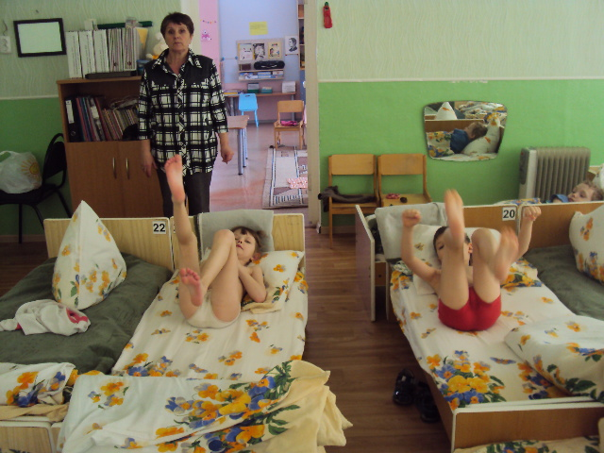
Солнце глянуло в кроватки,
Надо делать нам зарядку.
Одеяло мы подняли,
Сразу ножки побежали.
Раз,два, три!
Ну-ка ножки догони!
С кроваток быстро поднимайтесь,
На зарядку собирайтесь!
Будем с вами мы играть,
Бегать, прыгать и скакать!

Slide 5
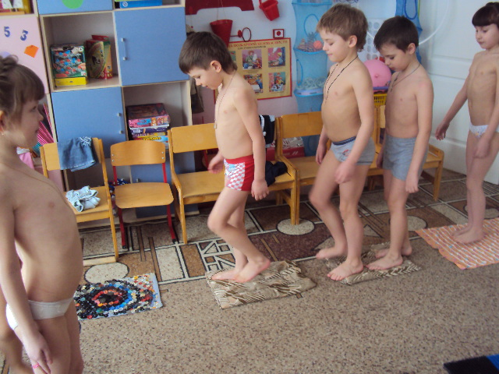
Тот, кто ходит босиком.
Тот с простудой не знаком!
Пусть пройдут босые ножки
По ребристой по дорожке,
По воде пошлепают, по полу потопают.
Не страшны нам будут лужи.
Не страшны нам будут стужи!

Slide 6
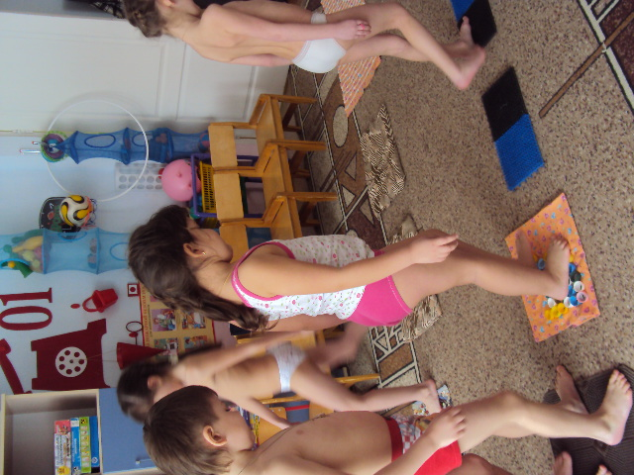
«Игровые дорожки»
1.Ходьба по ребристому коврику.
2.Массажный резиновый коврик.
3.Массажный пластмассовый коврик.
4. Коврик с горохом.
5.Коврик с фасолью.
6. Коврик с пуговицами.
7.Коврик с пластмассовыми крышками (бросовым материалом).

Slide 7
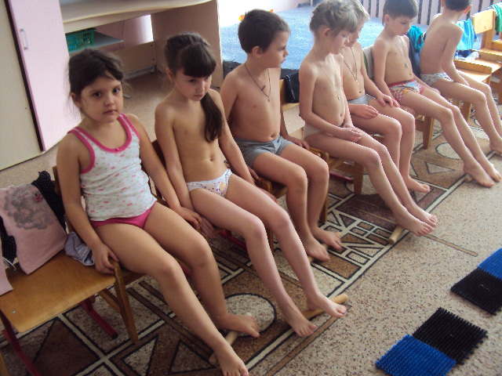
Ходьба по массажным коврикам помогает тренировать мышцы стопы. У детей это способствует формированию свод стопы и профилактику плоскостопия.
Наступая на неровности мы автоматически проводим процедуру массажа стопы, в результате которой:
- улучшается кровообращение;
- активизируются рефлексные мышцы стопы;
- укрепляются мышцы стопы;
- происходит профилактика плоскостопия (это особо актуально для детей).

Slide 8
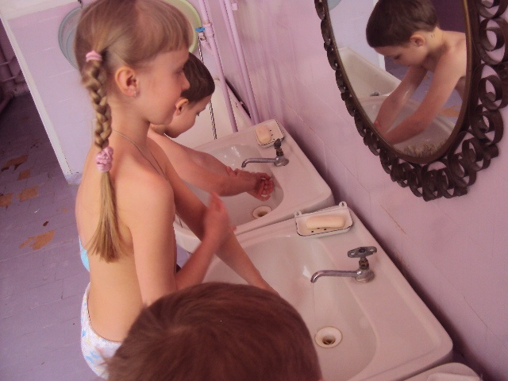
Что нужно делать, чтобы быть здоровым? С древних времен было замечено, что закаливание способствует укреплению здоровья. Поэтому закаливающие мероприятия должны составлять основу воспитательно-оздоровительного процесса, цель которых – снизить заболеваемость детей.

Slide 9
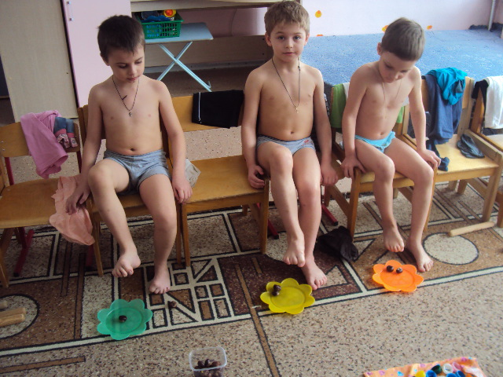
Затем педагог проводит индивидуальную или дифференцированную оздоровительную работу с нуждающимися детьми (например, с часто болеющими). Можно организовать самостоятельную деятельность детей по оздоровлению (например, дать задание детям с диагнозом «плосковальгусные стопы» собирать каштаны то правой, то левой ногой). В это время остальные дети под руководством воспитателя выполняют водные процедуры (умывание, обливание рук прохладной водой и т. п.)

Slide 10
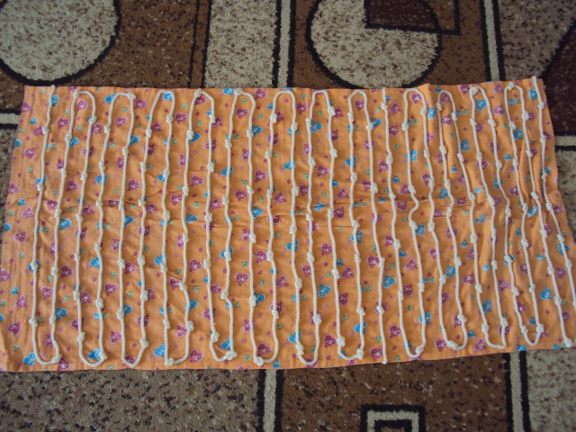

Slide 11
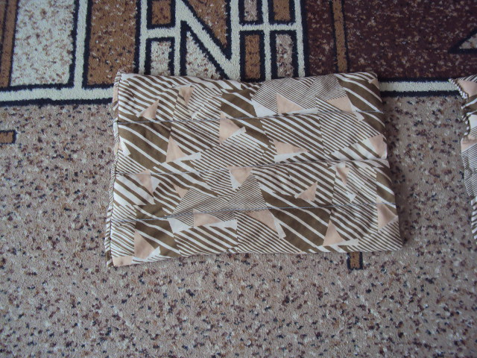

Slide 12
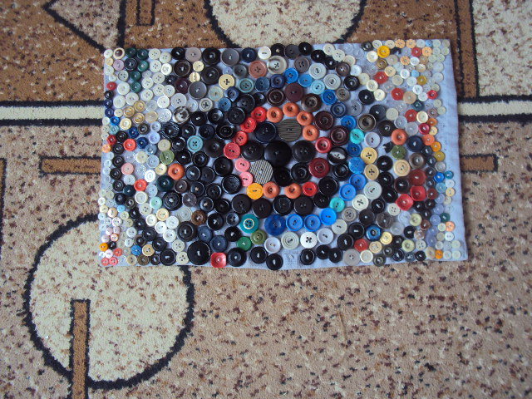

Slide 13
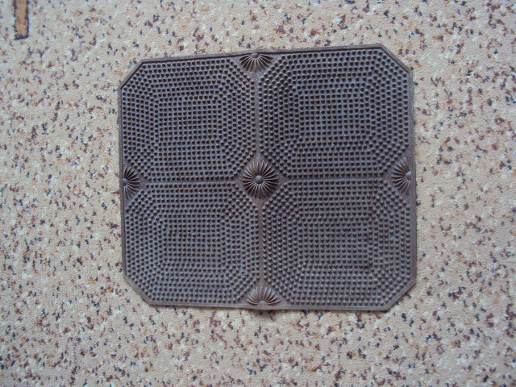

Slide 14
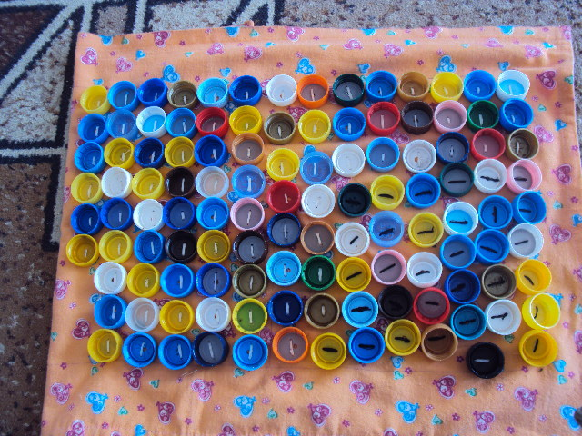

Slide 15
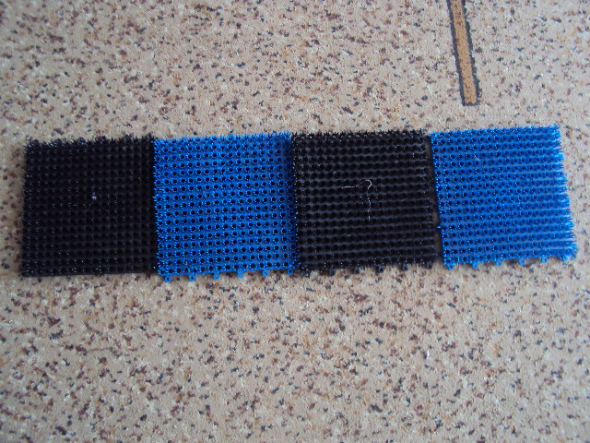

Slide 16
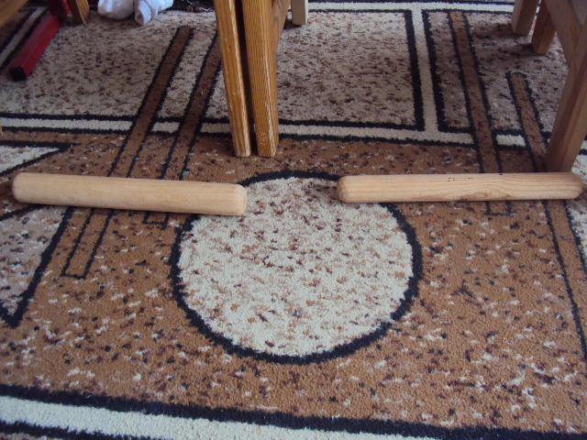

Slide 17
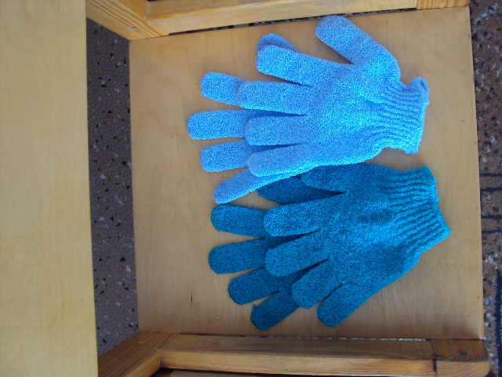

Slide 18
Общая длительность оздоровительной гимнастики после дневного сна должна составлять постели направлена на постепенный переход детей ото сна к бодрствованию. Педагог не менее 12-15 минут
Пробуждение детей происходит под звуки плавной музыки, громкость которой медленно нарастает.
Гимнастика в начинает проводить ее с проснувшимися детьми, остальные присоединяются по мере пробуждения. Гимнастика может включать потягивание, поочередное и одновременное поднимание и опускание рук и ног, элементы самомассажа, пальчиковая гимнастика, гимнастика для глаз и т. п. Главное правило – исключить резкие движения, которые могут вызвать растяжение мышц, перевозбуждение, перепад кровяного давления. Длительность гимнастики в постели – около 2-3 минут.
Ни одна даже самая лучшая физкультурно –оздоровительная программа не сможет дать полноценных результатов, если она не реализуется совместно с семьей.

